Slide 1


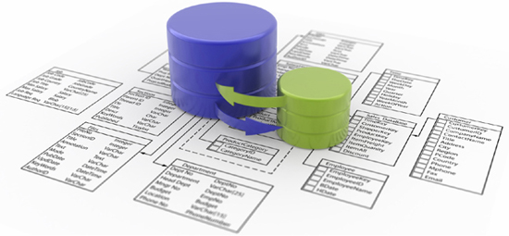
Centro Universitário Estácio do Ceará BACHARELADO EM SISTEMAS DE INFORMAÇÃO
TRABALHO DE CONCLUSÃO DE CURSO
ESTRATÉGIA DE SOFTWARE NA TECNOLOGIA JAVA: AUTOMAÇÃO DE TRANSAÇÕES EM SGBD’S RELACIONAIS
Graduando: Igor Gomes de Moisés
Orientador: Prof. Francisco Alves Carneiro

Slide 2
Resumo
No desenvolvimento de um software, uma das partes de codificação do mesmo faz referencia a criação de um modelo de negócio que interligue a linguagem de programação a uma base de dados, a qual define-se de banco de dados.
Todo banco de dados é mantido por um conjunto de outros sistemas denominados de Sistemas gerenciadores de bancos de dados.
Este trabalho toma como base a linguagem de programação Java, de forma que seu objetivo é apresentar uma ferramenta capaz automatizar transações do Java com qualquer Sistema gerenciador de bancos de dados do tipo Relacional.
Este framework recebe o nome de SigmaDB, o qual tem como objetivo converter o paradigma de Orientação a objetos em sintaxes SQL. A consequência de sua utilização resume-se no ganho de velocidade no trabalho do programador e clareza na estruturação dos códigos fonte da aplicação.

Slide 3

Introdução
Motivação para o desenvolvimento
Startups na empresa Cientz Publicidade;
Empresa detentora de estruturas de alto custo de manutenção;
Código legado era de difícil compreensão;
Código legado não era coeso contando com classes extremamente inchadas;
Busca por um novo modelo de negócios com as seguintes características:
Desenvolvimento ágil dentro das estruturas existentes;
Adequação aos códigos fonte legado;

Slide 4


Objetivos
Construir uma ferramenta na tecnologia Java capaz de atender as expectativas dos programadores que a utilizarão de maneira que:
Seja capaz de automatizar transações a qualquer banco de dados relacional;
Seja uma ponte única de acesso ao banco de dados;
Traga agilidade no trabalho de programação de sistemas;
Permita a construção de códigos fonte mais coesos e menos complexos;
Não interfira no modelo de negócios preexistente;
Permita-se aplicar-se a qualquer padrão de projeto sem interferir no que este define.

Slide 5
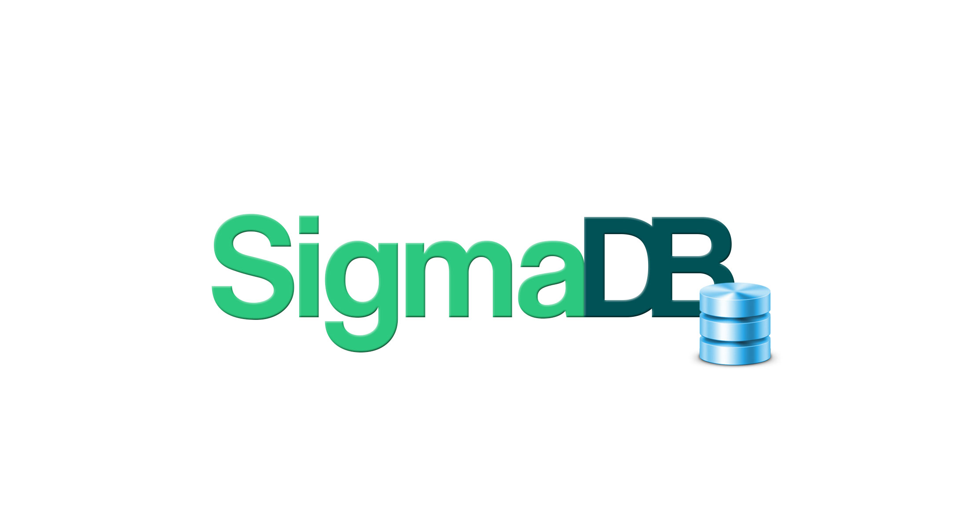

A Ferramenta
Exclusiva para a tecnologia Java;
API capaz de realizar conexões da tecnologia Java com qualquer banco de dados relacional;
Logomarca:
Ferramenta de uso exclusivo para programadores;
Objetiva garantir a obtenção das características de :
Agilidade no trabalho de programação;
Melhoria em estruturação de códigos fonte;
Centralização de comandos relacionados a banco de dados.

Slide 6
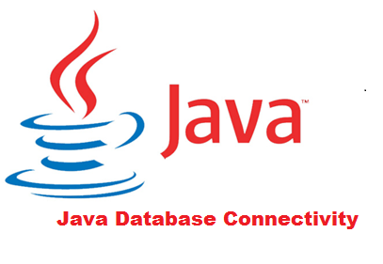
Proposta de trabalho
Java x Banco de dados
A tecnologia Java integra-se a bancos de dados por meio de 2 protocolos de comunicação:
ODBC (Open Database Connectivity) – Conjunto de drivers do sistema operacional para realizar conexões com o banco de dados;
JDBC (Java Database Connectivity) – API(Conjunto de classes) escrita em Java que fazem o envio de instruções SQL para qualquer banco de dados relacional;
O protocolo mais comumente utilizado pelos Sistemas gerenciadores de bancos de dados é o JDBC.

Slide 7

Java x Banco de dados
A tecnologia Java possui uma estrutura nativa, dentro de sua API, para realizar conexões e transações com bancos de dados.
Localizada dentro do pacote de classes java.sql.*, destacam-se como as principais entidades para a realização de conexão e comunicação com bancos de dados, as classes:
DriverManager – Responsável por criar uma conexão com um banco;
Connection – Representa uma conexão aberta, ou não, com um banco;
Statement – Representa uma estrutura para envio de comandos SQL;
PreparedStatement – Representa uma estrutura otimizada para envio de comandos SQL;
ResultSet – Representa alguma resposta do banco;
RowSet – Representa alguma resposta do banco;
Na linguagem Java, independentemente do protocolo de conexão selecionado, todas as estruturas descritas acima deverão ser utilizadas.

Slide 8
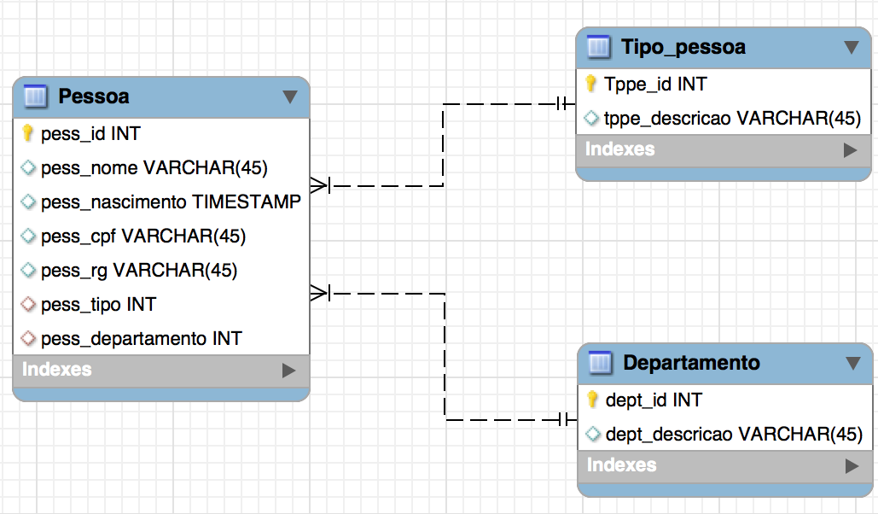
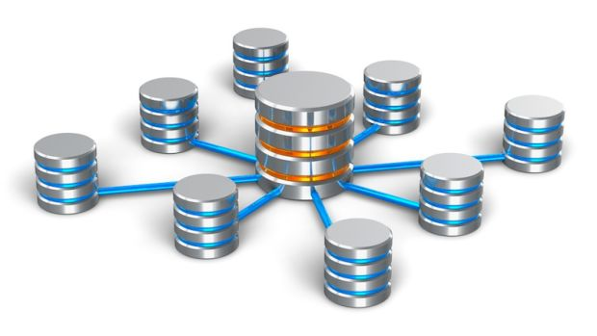
Diagrama E.R
Durante a apresentação utilizaremos as entidades do diagrama abaixo:

Slide 9
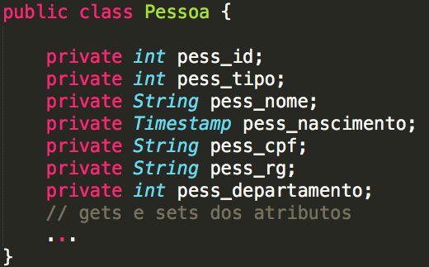
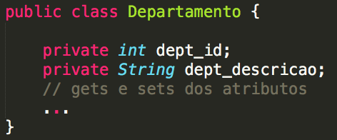
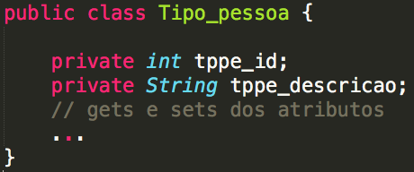
Classes Java
Durante a apresentação utilizaremos as classes abaixo:

Slide 10
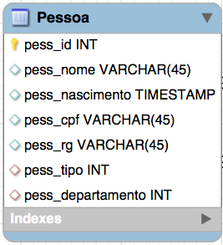
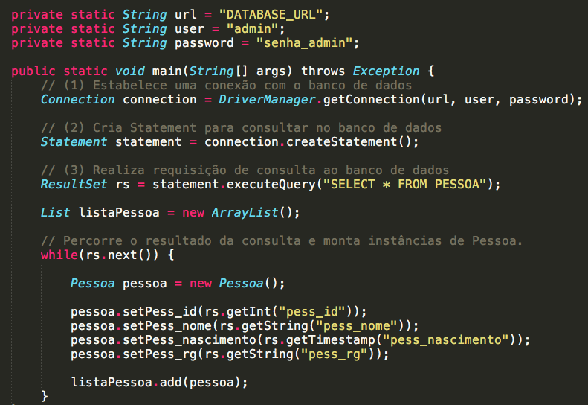
Java x Banco de dados (Consultas)
Vejamos um exemplo de como ocorre uma conexão e consulta do Java com um banco de dados.
Entidade Pessoa Trecho de código para consulta a entidade Pessoa

Slide 11
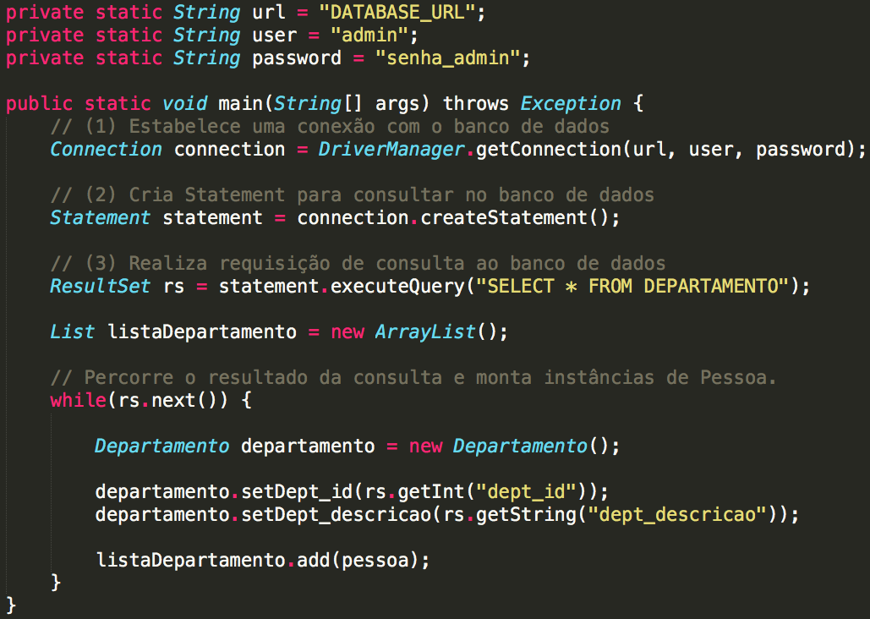
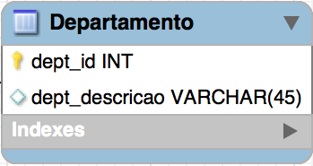
Java x Banco de dados (Consultas)
Vejamos um outro exemplo de conexão e consulta do Java com um banco de dados.
Entidade Departamento Trecho de código para consulta a entidade Departamento

Slide 12
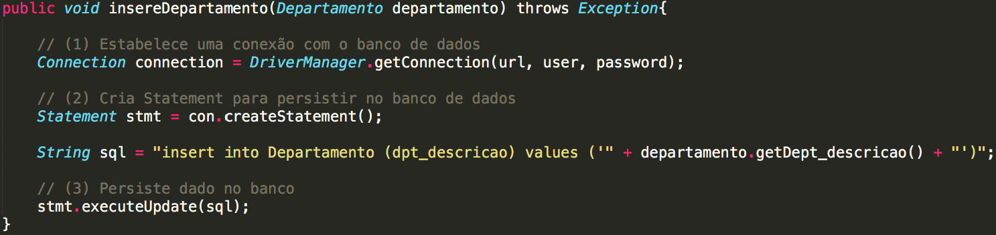
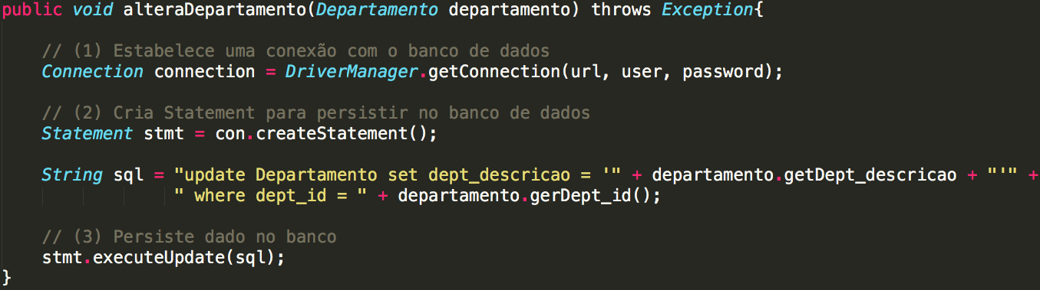
Java x Banco de dados (Persistências)
Vejamos um exemplo de conexão e persistência do Java com um banco de dados.

Slide 13

Desvantagens
Para cada entidade do banco deve-se criar uma estrutura de comunicação respectiva;
E se a base de dados for muito grande?
No caso de consultas com joins, em qual estrutura deve-se alocar a consulta ?
Aumento da quantidade de código escrito;
Alta probabilidade de perder a coesão dos códigos escritos;
Aumento da complexidade dos códigos;
Dificuldade de manutenção dos códigos;
Classes e módulos terminam por ficar inchados e redundantes;

Slide 14
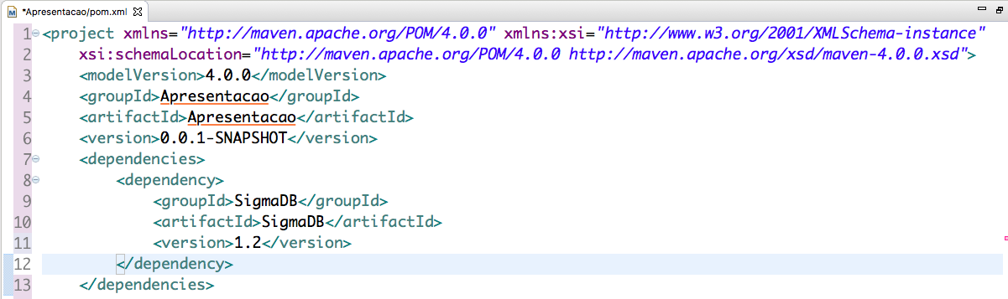
SigmaDB Configuração
Para a utilização da ferramenta três passos simples devem ser feitos pelo programador:
Incluir o arquivo sigmaDB.jar nas libs do projeto:

Slide 15
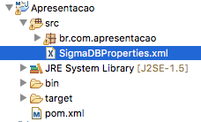
Criar um arquivo XML de nome ”SigmaDBProperties.xml” dentro da pasta source do projeto:
Popular as tags do xml de configuração da ferramenta de acordo com o solicitado:
userName – No do usuário do banco de dados;
password – Senha do usuário no banco de dados;
url – Endereço do banco de dados;
driver – descrição do driver do banco que será utilizado;
printSqlConsole – Boleano que indica se a ferramenta deverá printar no console os seus SQL gerados;
useIlog – Boleano que indica se a ferramenta deve manter histórico de persistências em tuplas;

Slide 16
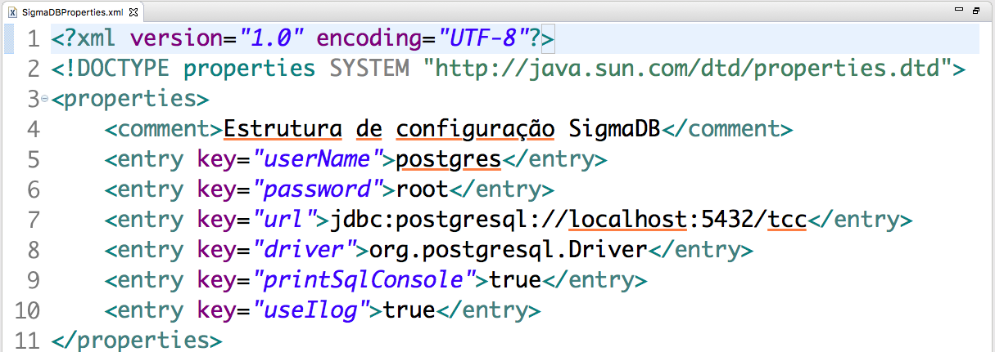
Arquivo de configuração "SigmaDBProperties.xml”

Slide 17
SigmaDB
Conexão automática com qualquer banco de dados do tipo relacional;
A principal funcionalidade da ferramenta é a ”conversão do paradigma de Orientação a objetos em sintaxes SQL”;
Realiza a quebra do encapsulamento por meio da Java Reflection(Reflexão) para obter valores de atributos;
Por meio de generics, a SigmaBD força o compilador a entender que seus retornos será sempre o de instâncias informadas pelo programador em tempo de execução;
Cada entidade do banco de dados possui uma classe que será seu espelho no Java, de forma que seu nome, nome e tipo dos seus atributos deverão ser os mesmos.

Slide 18
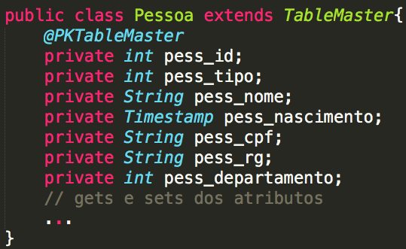
SigmaDB – Espelho de entidade

Slide 19
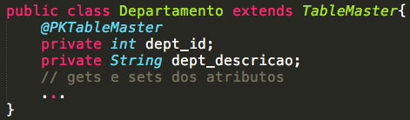
SigmaDB – Espelho de entidade

Slide 20
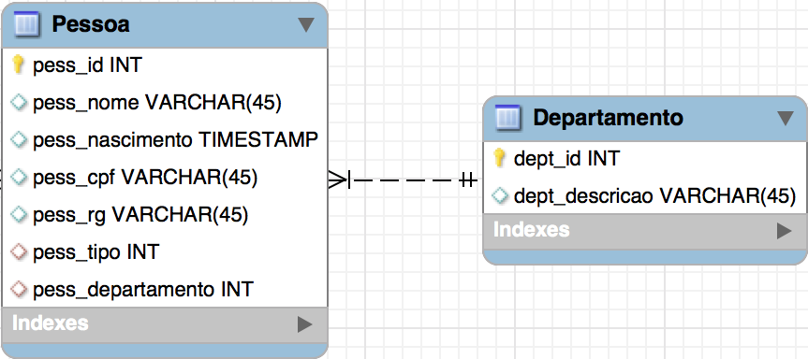

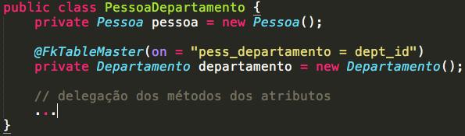
SigmaDB – Join

Slide 21
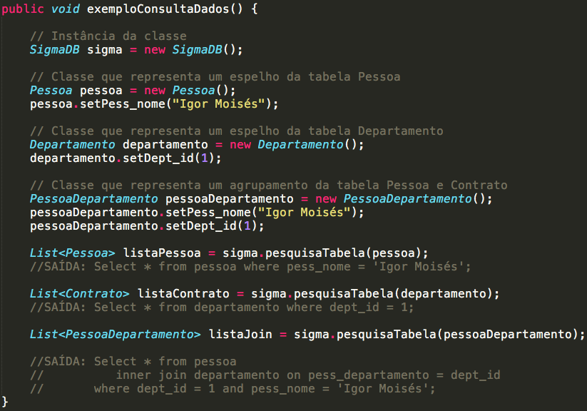

SigmaDB – Utilização

Slide 22

Conclusão
Com a utilização da ferramenta SigmaDB podemos notar o benefícios descritos abaixo:
Redução do tempo de codificação de requisitos;
Auxílio na criação de códigos fonte de fácil compreensão e manutenção;
Desenvolvimento códigos fonte coesos e desacoplados respeitando padrões de projetos.

Slide 23
FIM

